Slide 1
ПРОФОРИЕНТАЦИОННАЯ РАБОТА на уроках и В внеурочной деятельности
Цвингер Ольга Анатольевна,
руководитель кафедры ЕМЦ,
учитель математики МАОУ СОШ № 30

Slide 2
Краткая история развития профориентации
1921 год – лаборатория профориентации при ЦИТе.
1922 год – вопрос о создании бюро по выбору профессии.
1927 год – первое бюро + подготовка консультантов.
1930 год – разработка системы школьной профориентации.

Slide 3
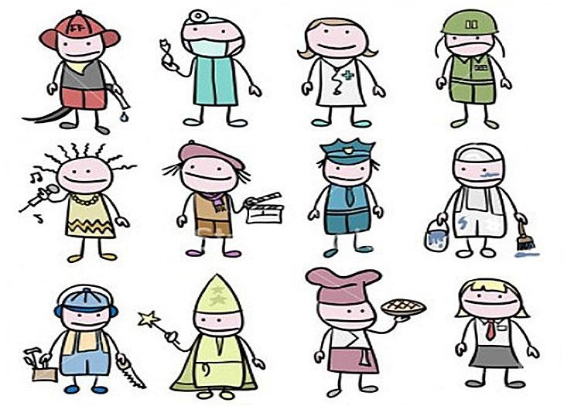
1932 год – штаб по исследованию проблем школьной профориентации.
1936 год – Постановление «О педологических извращениях в системе Наркомпроса».
1937 год – свёртывание профориентационной работы.
1960 год – возрождение профориентации.

Slide 4
Спады и активация развития профориентации
Возрождение в 1980-ых годах. Создавались региональные центры профориентации молодёжи, велась подготовка профконсультантов,
в школах был введён курс «Основы производства. Выбор профессии»
и это был один из первых
психологических курсов в школе.
В 1990-ых годах - неопределённость принадлежности и резкое сокращение финансирования.

Slide 5
В настоящее время - актуализация вопросов профессионального самоопределения учащихся ведь перед выпускниками школ ставится реальная проблема выбора своего жизненного пути.

Slide 6
Для многих семей, в которых есть школьники-подростки снова со всей остротой встает вопрос о том, кем стать, куда пойти учиться, как готовиться к после школьному образованию.

Slide 7
Системе профориентационной работы из года в год уделяется все более пристальное внимание. Причиной этого является нестабильная ситуация на рынке труда. Тенденция реализации выпускниками профессиональных учреждений профессиональной деятельности не по специализации полученной на этапе обучения не просто до сих пор остается актуальной, но и продолжает расти.

Slide 8
Цель профориентации в школе
«Как хорошо, когда у человека
есть возможность выбрать себе профессию
не по необходимости, а сообразуясь
с душевными склонностями»
Апшерони
Формирование у обучающихся
профессионального самоопределения,
соответствующего индивидуальным
особенностям каждой личности и
запросам общества в кадрах,
его требованиям к современному труженику.

Slide 9
Взаимодействие
Социальный педагог
Классные руководители
ВУЗы, колледжи, техникумы
Заместитель директора по ВР
Центр занятости
Учителя - предметники
Школьный психолог

Slide 10
Выбор профессии
«Если Вы удачно выберете труд и вложите в него свою душу, то счастье само Вас отыщет»
К. Д. Ушинский

Slide 11
Путь к выбору той или иной профессии проходит во многих случаях через развитие у школьников интереса к учебным предметам

Slide 12
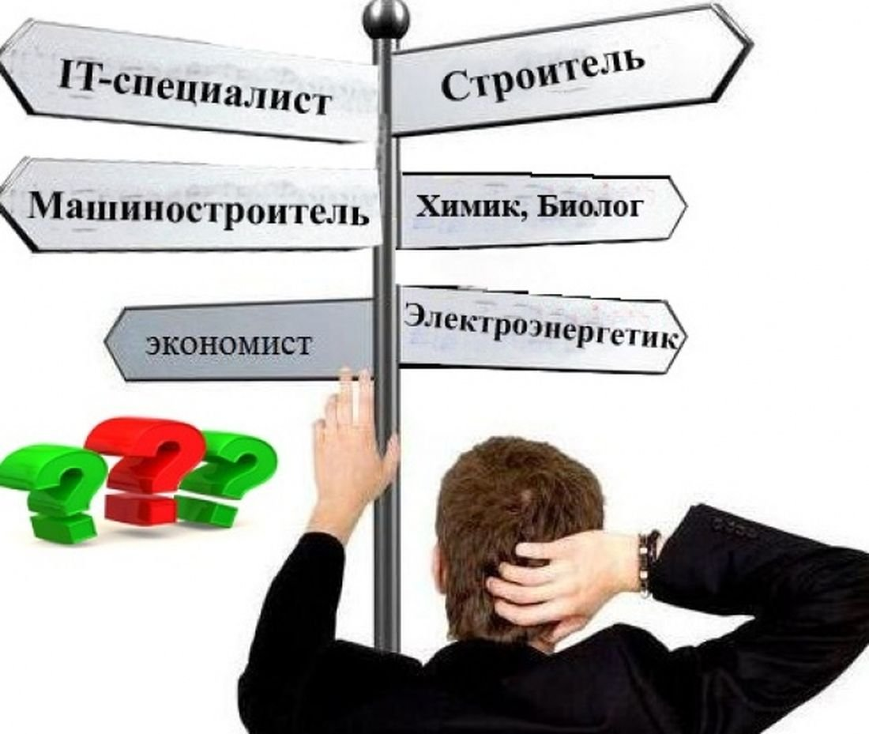
Большие возможности в профориентации школьников имеют предметы естественно-математического цикла, поскольку законы естествознания и математика составляют научно-техническую основу, общую для многих производств.
Особую значимость приобретает математика с ее широким проникновением в смежные предметы и основные виды деятельности сферы материального производства.

Slide 13
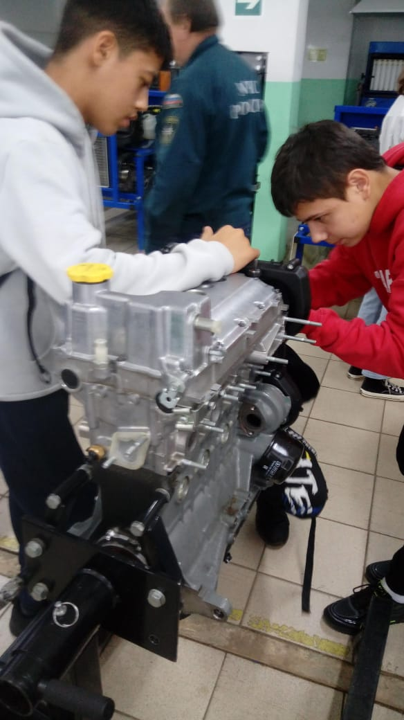
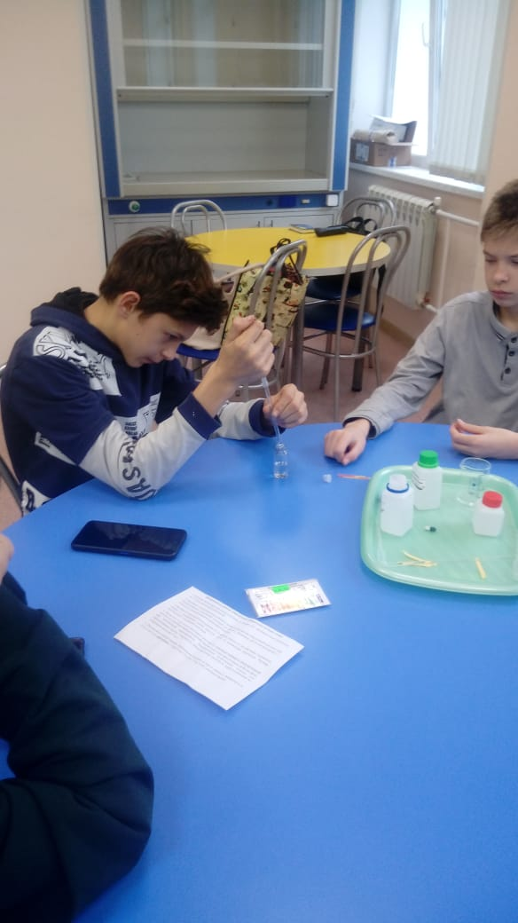
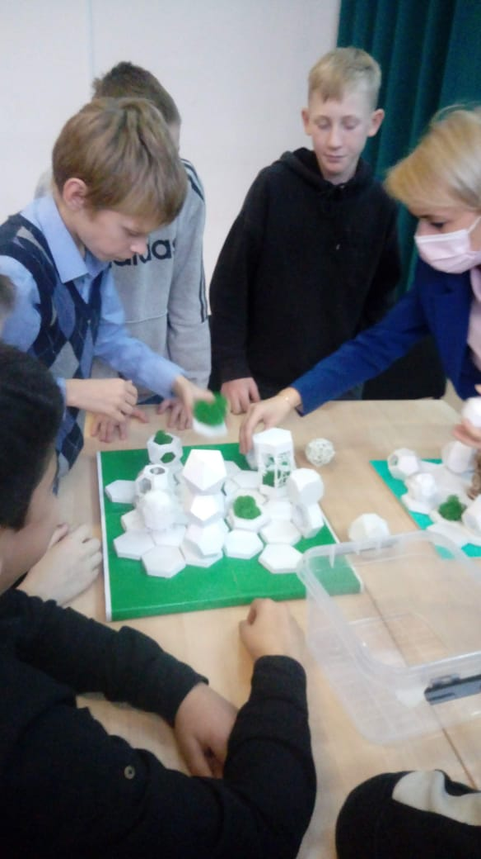
Формы работы
беседы о профессиях, связанных с изучаемым материалом
решение различного рода задач с практическим содержанием
проведение учебных экскурсий
проведение внеклассных мероприятий
проведения внеурочных занятий по выбору с профессиональной направленностью
изучении темы или курса непосредственно в практической деятельности людей

Slide 14
Сетевые ресурсы
Новые профессии по направлениям (где можно получить такое образование): http://atlas100.ru//
http://proektoria.online//
Тестирование: http://testing.synergyonline.ru//
Открытый образовательный портал : www.сетевичок.рф
www.игра-интернет.рф
«История профориентации» Е.Ю. ПРЯЖНИКОВА, кандидат педагогических наук https://psy.1sept.ru/article.php?ID=200002405

